Slide 1

BESOINS ET CIBLES 2016
PERSONNES DANS LE BESOIN
PERSONNES CIBLEES
454.000 -166.800
91.000 - 17.000
# DE PROJETS DANS LE HRP
# PARTENAIRES SOUMISS.
06
08
Notes:
IDPs: début 2016: 54 000; fin 2016: 20 000 ; Refugees and AS: 3.000 en 2015 - 2.000 en 2016
Rapatries: 34.000 en 2015 et 16.000 en 2016
------------------------------------------------------------------------------------------------
Objectives 2016: 1.Protection of children strengthened: Les enfants a risque sont identifies et referes
2. Les capacités du Gouvernement sont renforcées afin qu’il assure un accueil, une réception, un enregistrement de qualité, et la documentation des PoC → Formations de 60 d’agents d’enregistrement et enregistrement des rapatries spontanes dans les zones de retour en partenariat avec le gouvernement (Ministère de la Solidarité, de l’Action Humanitaire et la Reconstruction au Nord du Mali).
3. L’Etat de droit est renforcé par l’assistance légale, la prise de conscience et une meilleure connaissance des droits (formations), → workshops et séminaires en matière de protection pour les membres du gouvernement national et autorites locales aussi bien que membres d’ONG nationales et de la société civile en vue renforcement de la capacité de réponse du Gouvernement et transfert des compétences progressives des diff cluster prot et abris vers Gvt; Kampala Convention and Nationality Act

Slide 2
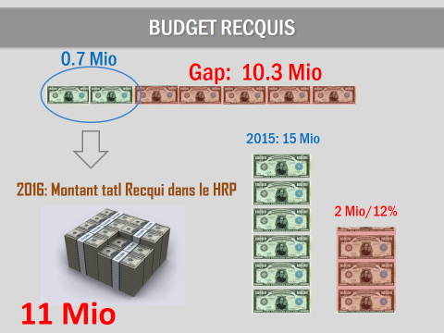

Slide 3
Projets Validés dans OPS

Slide 4
Projets Validés dans OPS: Matrice de Suivi des financements

